Slide 1

CHÀO MỪNG QUÝ THẦY CÔ ĐẾN DỰ GiỜ

Slide 2

Trò chơi

Slide 3





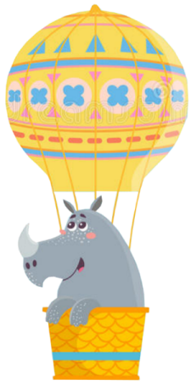
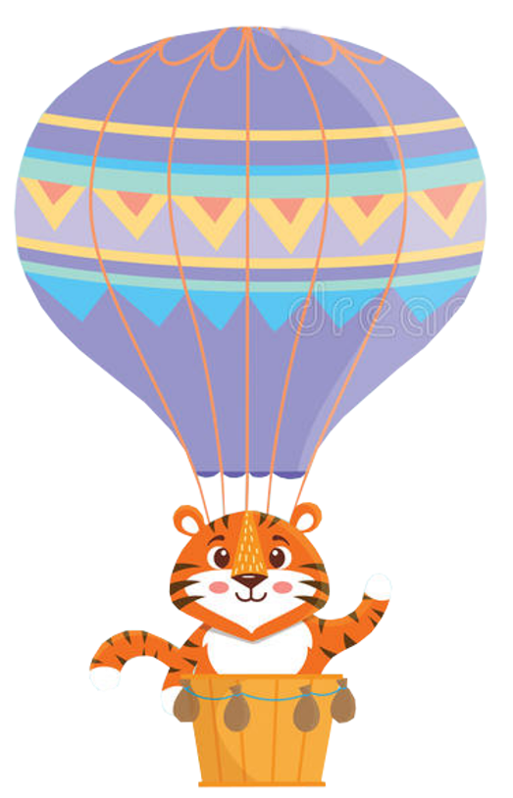
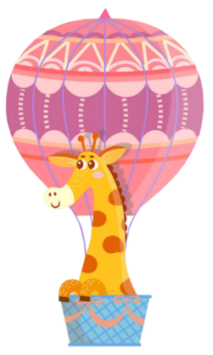



BAY LÊN NÀO

Slide 4

Con giúp các con vật thực hiện ước mơ bay lên bầu trời cao bằng cách đọc đúng tất cả các âm, tiếng, từ.

Slide 5






nhỏ
nghệ
nh
ngh
m
mẹ
nghỉ hè

Slide 6

Bài 21: R r, S s
R r
S s

Slide 7


Nhận biết

Slide 8
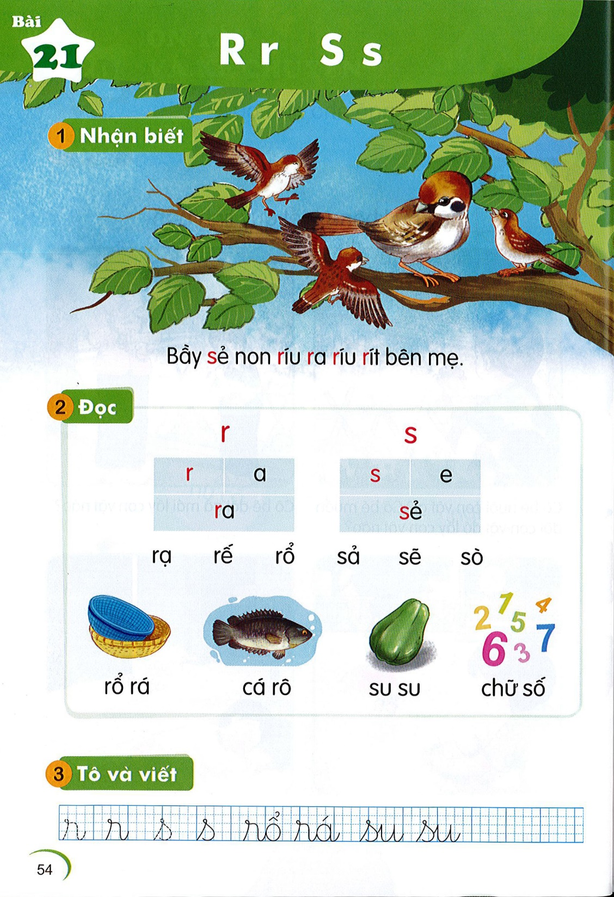
Bầy sẻ non ríu ra ríu rít bên mẹ

Slide 9
Đọc

Slide 10
r
s
r
a
s
e
ra
sẻ
rạ rế rổ
sả sẽ sò

Slide 11

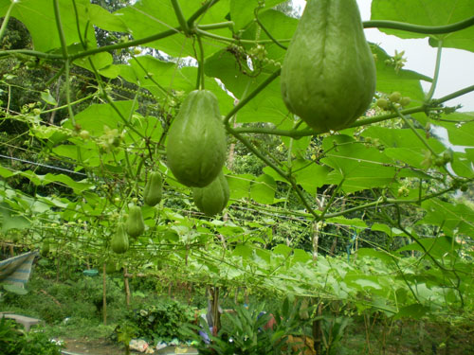
rổ rá
su su
chữ số

Slide 12
Tô và viết

Slide 13


Trò chơi: Nhìn tranh - đoán chữ
mẹ ru bé

Slide 14
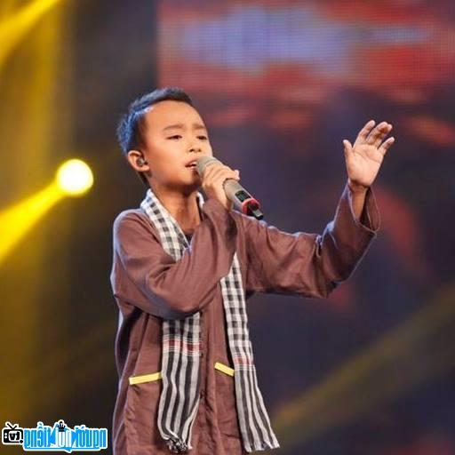
Trò chơi: Nhìn tranh - đoán chữ
ca sĩ

Slide 15
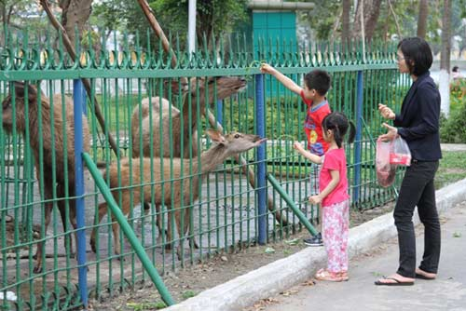
Trò chơi: Nhìn tranh - đoán chữ
sở thú

Slide 16

Củng cố
Vừa rồi các con học âm gì?

